Slide 1
Интернет магазин «Смешные цены»
Александр Белов
Емельяненко Егор
Мальцева Алёна

Slide 2

Описание
Интернет магазин» Интернет магазин техники. Очень схож со знаменитым магазином DNS. В нём пользователь может ознакомиться с перечнем предлагаемого товара и приобрести его.

Slide 3
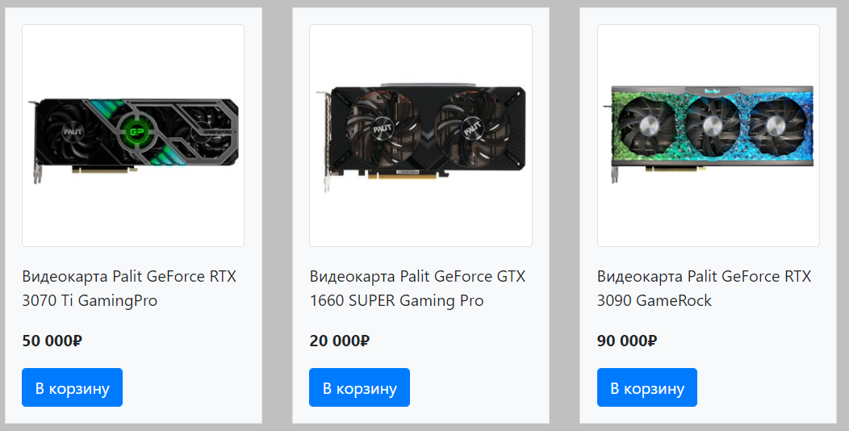
Технологии проекта
Сайт написан с помощью Flask на языке программирования Python 3. Использовались модули Flask: Flask, render_template, url_for.
В приложении используются изображения товара формата jpg, png

Slide 4
Техническое описание проекта:
Для работы проекта необходимы: 1.main.py - Исполняемый файл 2.cart.html, up_menu.html - Шаблоны страниц, находятся в папке «templates» 3.style.css - Файл для изменения стиля страниц, находится в папке «static/css» 4.1660 SUPER.jpg, 3070ti.jpg, 3080.jpg, 3090.jpg, znachok.png - Картинки товаров и логотип сайта, находятся в папке «static/img».

Slide 6
Спасибо за внимание!

